Slide 1
Statusbericht 14.03.2019 Flying Penguins
Projektname: Dark Pyramid
Vortragende: Selin Alagöz

Slide 2
Probleme, Erfahrungen und Maßnahmen
Kommunikationsprobleme innerhalb des Teams
regelmäßige Team-Meetings
Druck des höheren Managements, kritische Projektampel
Team-Diskussion, ehrliche Einschätzung
Plananpassung statt Neuentwicklung
Anpassung der Spielfeatures: Priorisierung der Anforderungen

Slide 3
Probleme, Erfahrungen und Maßnahmen
Fehlende Framework-Erfahrung
Überstunden mit Recherche und Tutorials
Aufwand für die Einarbeitung ist schwer vorhersehbar
Fehlende Aufwandschätzung, schwache Projektplanung
Aufholen der fehlenden Erfahrung bezüglich des Frameworks
großzügige Schätzungen der AP
Kompatibilitätsprobleme (Library-Versionen, Tool-Versionen)
Berücksichtigung bei der weiteren Planung

Slide 4
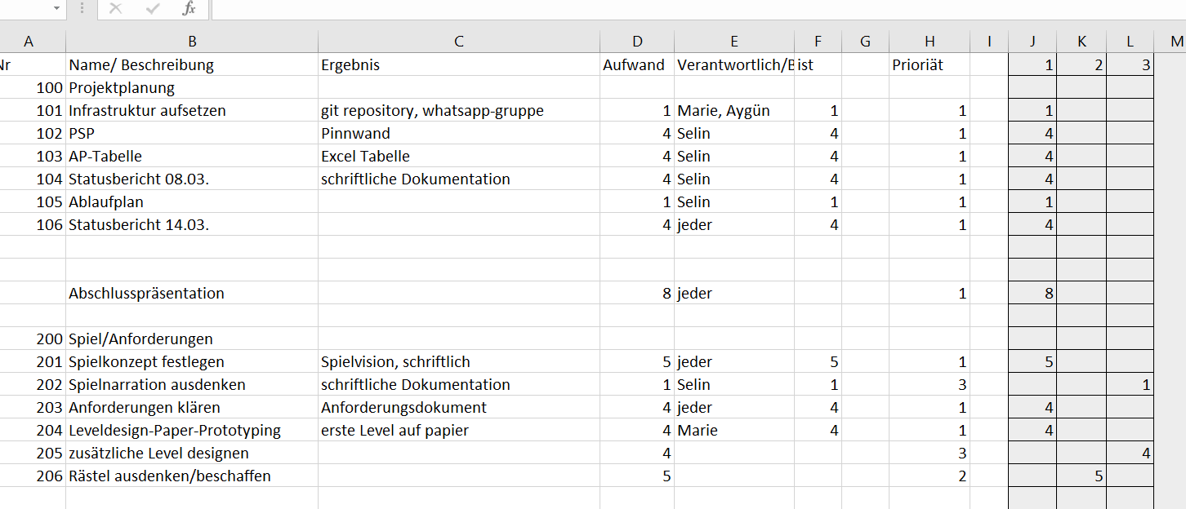
Anpassung der AP

Slide 5
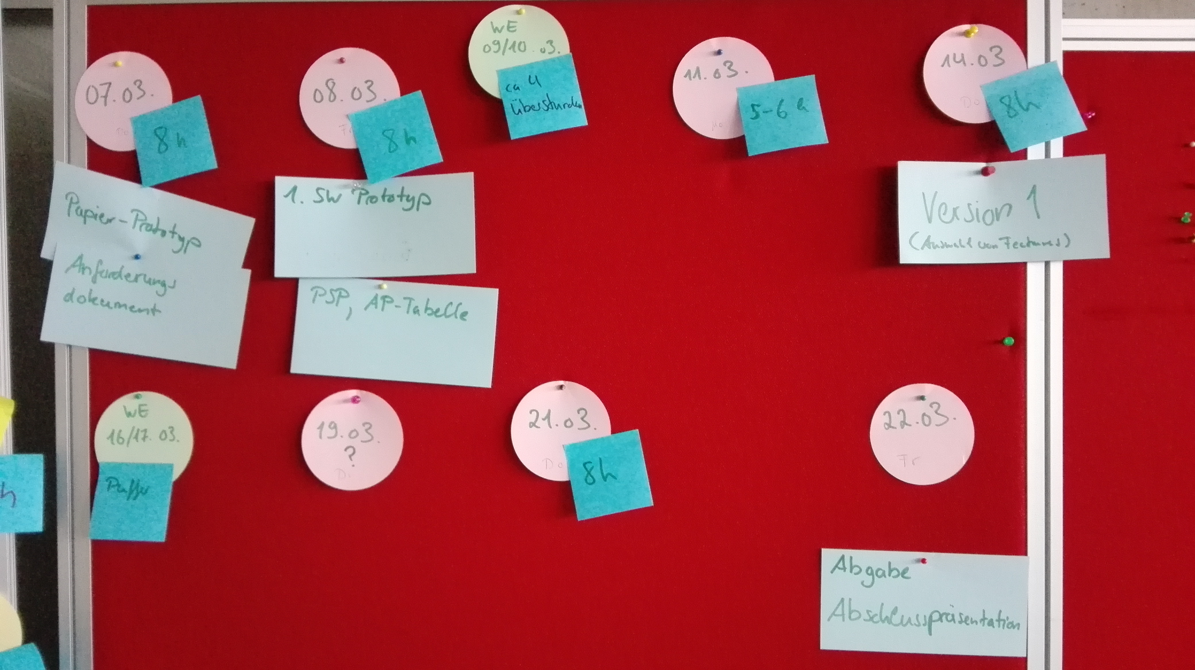
Projektstand

Slide 6
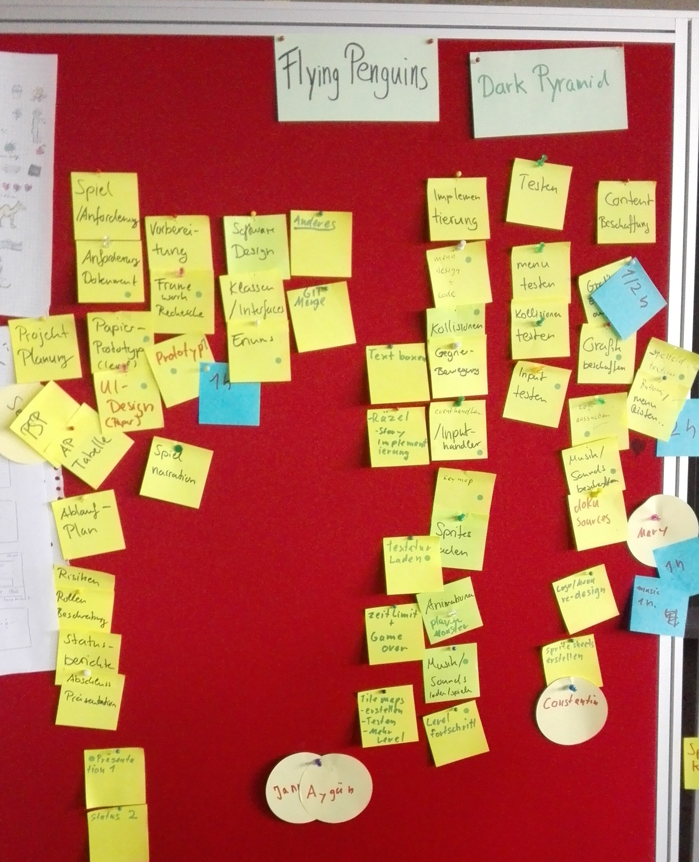

Slide 7
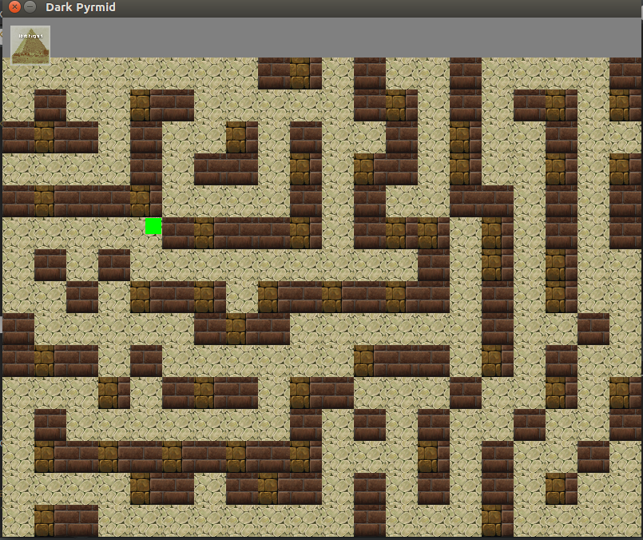
Meilensteine
Software-Prototyp

Slide 8
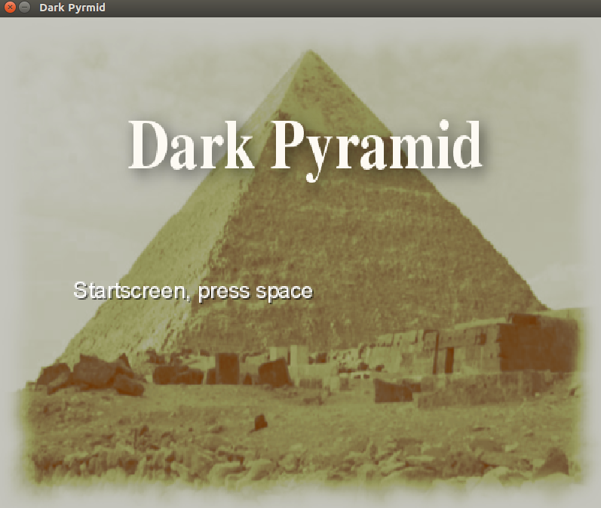
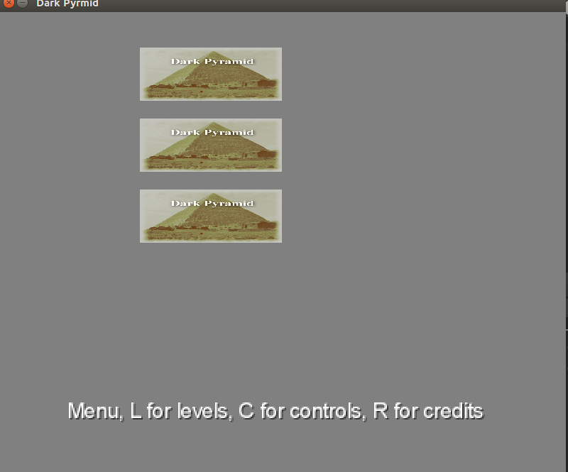

Slide 9
Projektstand: Angaben in Personenstunden

Slide 10
Weitere Risiken und Maßnahmen
Bestehend: Kommunikationsprobleme, Kompatibilitätsprobleme
Git-Merge-Konflikte
großzügige Aufwandschätzung für das Mergen
Ausfall eines Teammitglieds
Neue Aufgabenaufteilung, Priorisierung
Ungeplante Unterbrechungen
Kundenzufriedenheit
mehr Zwischenberichte, Verhandlungen

Slide 11
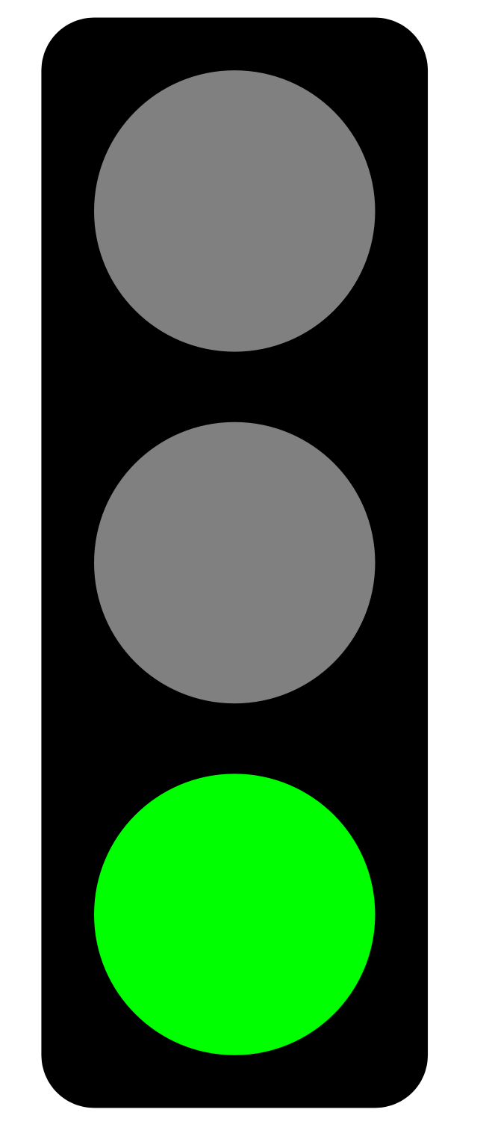
Weiteres Vorgehen
Mergen der Code-Teile: Prototyp -> Version 1.0
AP abarbeiten: Weitere Features implementieren
Grafik überarbeiten
Zusammenfassung: grüner Bereich

